Slide 1
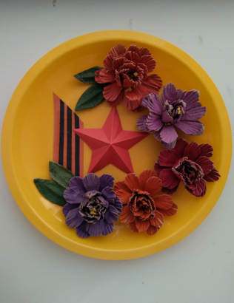
Хадеев Султан, Иштеряковская ООШ, аппликация «Поздравление Ветерану»

